Slide 1
INCREDULIDADE Aula 02 - Orgulho
ANSIEDADE
ORGULHO
EBA – Escola Bíblica de Adultos
2023

Slide 2
Assim diz o Senhor : “Não se glorie o sábio em sua sabedoria nem o forte em sua força nem o rico em sua riqueza, mas quem se gloriar, glorie-se nisto: em compreender-me e conhecer-me, pois eu sou o Senhor e ajo com lealdade, com justiça e com retidão sobre a terra, pois é dessas coisas que me agrado”, declara o Senhor .
Jeremias 9:23-24
Da mesma forma, jovens, sujeitem-se aos mais velhos . Sejam todos humildes uns para com os outros, porque “Deus se opõe aos orgulhosos, mas concede graça aos humildes” . Portanto, humilhem-se debaixo da poderosa mão de Deus, para que ele os exalte no tempo devido.
1 Pedro 5:5-6
ORGULHO

Slide 3
ORGULHO
O prazer do orgulho é como o prazer de se coçar. Se há uma coceira a pessoa quer se coçar, mas é muito mais agradável nem ter a coceira nem o coçar.
Enquanto tivermos a coceira do amor próprio, desejaremos o prazer da autoaprovação; mas os momentos mais felizes são aqueles em que nos esquecemos de nosso precioso ser e não temos nenhum dos dois, mas ao invés disso, temos todo o resto (DEUS, nossos companheiros humanos, os animais, o jardim e o céu).
C. S. Lewis

Slide 4
HUMILDADE!
Notes:
Introdução falando que a Humildade não é uma característica humana natural e popular.

Slide 5
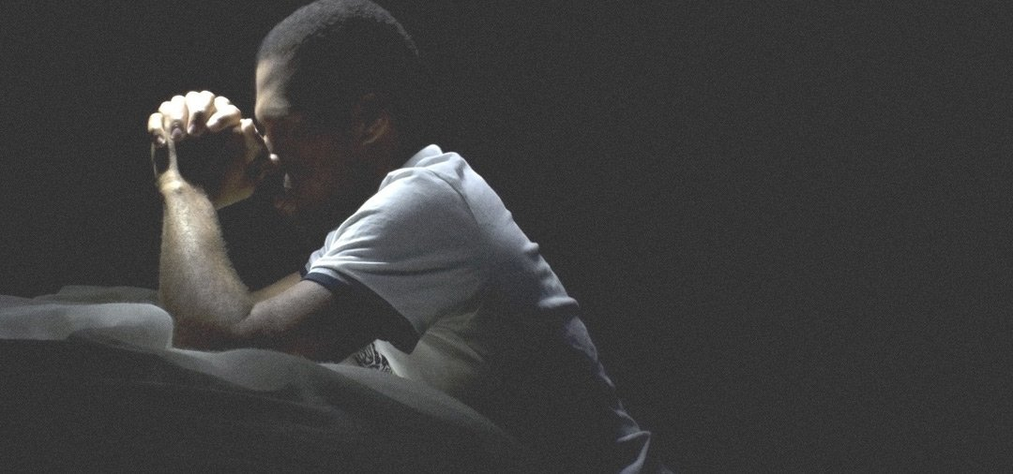
HUMILDADE!
Há alguns que, ingenuamente, se agarram à memória nostálgica de DEUS. O frequentador de igreja mediano toma algumas horas da semana para experimentar o sagrado...Mas no resto do tempo ele está imerso em uma sociedade que não mais reconhece a DEUS como uma força Onisciente e Onipotente a ser amada e adorada...Hoje estamos muito sofisticados para DEUS. Podemos cuidar de nós mesmos; nós estamos preparados e prontos para escolher e definir nossa própria existência.
Ralph Georgy, “If God is deade, then the Late 20th Century Buried Him”, 12 de Setembro de 1994, Star Tribune Minneapolis
De fato a Humildade só pode sobreviver
na presença de DEUS!
Notes:
Quando DEUS se retira a humildade também se vai. Comparação livros de auto-ajuda x livros que dissertam sobre a humildade. A Humildade é aplaudida em nossa sociedade na mesma frequência que DEUS é aplaudido.

Slide 6
ALTIVEZ
²⁵O altivo de ânimo levanta contendas, mas o que confia no Senhor engordará. ²⁶O que confia no seu próprio coração é insensato, mas o que anda sabiamente escapará.
Provérbios 28:25-26 (ARC)
²⁶Quem confia em si mesmo é insensato, mas quem anda segundo a sabedoria não corre perigo.
Provérbios 28:26 (NVI)
Notes:
O ESPÍRITO ALTIVO É UMA FORMA DE INCREDULIDADE | CONFIAR EM DEUS E SER ARROGANTE SÃO ATITUDES OPOSTAS | CAVALO IMPONÊNCIA FORÇA LIBERDADE ENCHE NOSSOS OLHOS SEGUIR CONFORME NOSSA FORÇA SEM RÉDEAS SEM CABRESTO

Slide 7
O cavalo prepara-se para o dia da batalha, mas a vitória vem do Senhor .
Provérbios 21:31
Uma Fé Orgulhosa é tão contraditória quanto um diabo humilde!
ALTIVEZ

Slide 8
³²Declarou-lhes Jesus: “Digo a verdade: Não foi Moisés quem deu a vocês pão do céu, mas é meu Pai quem dá a vocês o verdadeiro pão do céu. ³³Pois o pão de Deus é aquele que desceu do céu e dá vida ao mundo”.
³⁴Disseram eles: “Senhor, dá-nos sempre desse pão!”
João 6:32-34
Então Jesus declarou: “Eu sou o pão da vida. Aquele que vem a mim nunca terá fome; aquele que crê em mim nunca terá sede.
João 6:35
ESCASSEZ
Mas, como eu disse, vocês me viram, mas ainda não creem.
João 6:36
Notes:
PORQUE ORGULHO É FÉ SÃO OPOSTOS? Ver a sequencia dos versículos e fazer a correlação | versículo 35 de qual escassez ele está falando? Que fome e sede DEUS promete saciar plenamente? O orgulhoso sacia sua fome e sede nas suas próprias forças...

Slide 9
CRER EM JESUS SIGNIFICA VIR A JESUS PELA SATISFAÇÃO DE TUDO O QUE DEUS É PARA NÓS NELE!
O INCRÉDULO SE AFASTA E BUSCA SATISFAÇÃO EM OUTRAS COISAS!
INCREDULIDADE

Slide 10
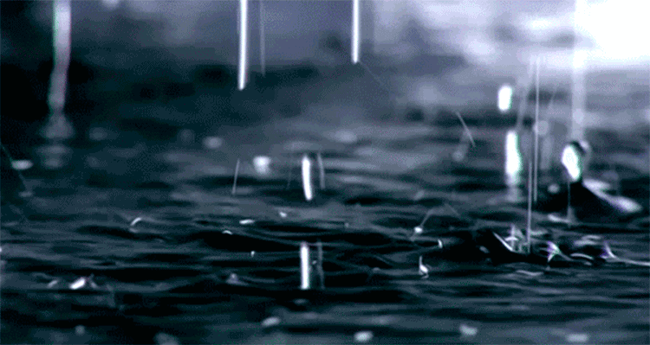
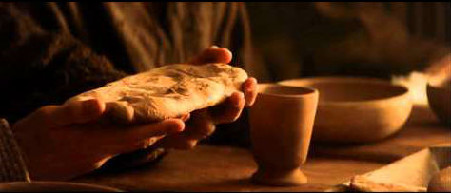
INCREDULIDADE
Então Jesus disse: — Quem beber desta água terá sede de novo, mas a pessoa que beber da água que eu lhe der nunca mais terá sede. Porque a água que eu lhe der se tornará nela uma fonte de água que dará vida eterna.
João 4:13-14
Crer não é meramente concordar com os fatos dentro da cabeça; é também um apetite por DEUS no coração, o qual se liga a Jesus por satisfação....
John Piper, Lutando contra Incredulidade
Jesus respondeu: — Eu sou o pão da vida. Quem vem a mim nunca mais terá fome, e quem crê em mim nunca mais terá sede. Mas eu já disse que vocês não creem em mim, embora estejam me vendo.
João 6:35-36

Slide 11
ORGULHO
Afastamento de DEUS
Satisfação em si próprio

Slide 12
Assim diz o Senhor : “Não se glorie o sábio em sua sabedoria nem o forte em sua força nem o rico em sua riqueza,
Jeremias 9:23
Com respeito aos alimentos sacrificados aos ídolos, sabemos que todos temos conhecimento.
O conhecimento traz orgulho, mas o amor edifica.
1 Coríntios 8:1
mas quem se gloriar, glorie-se nisto: em compreender-me e conhecer-me, pois eu sou o Senhor e ajo com lealdade, com justiça e com retidão sobre a terra, pois é dessas coisas que me agrado”, declara o Senhor .
Jeremias 9:24
ORGULHO

Slide 13
Assim diz o Senhor : “Não se glorie o sábio em sua sabedoria nem o forte em sua força nem o rico em sua riqueza,
Jeremias 9:23
Mas Deus escolheu o que para o mundo é loucura para envergonhar os sábios e escolheu o que para o mundo é fraqueza para envergonhar o que é forte. Ele escolheu o que para o mundo é insignificante, desprezado e o que nada é, para reduzir a nada o que é, a fim de que ninguém se vanglorie diante dele. É, porém, por iniciativa dele que vocês estão em Cristo Jesus, o qual se tornou sabedoria de Deus para nós, isto é, justiça, santidade e redenção, para que, como está escrito: “Quem se gloriar, glorie-se no Senhor”.
1 Coríntios 1:27-31
'“Quem conheceu a mente do Senhor? Ou quem foi seu conselheiro?”
Pois dele, por ele e para ele são todas as coisas. A ele seja a glória para sempre! Amém.
Romanos 11:34,36
ORGULHO

Slide 14
Tenham o cuidado de não se esquecer do Senhor, o seu Deus, deixando de obedecer aos seus mandamentos, às suas ordenanças e aos seus decretos que hoje ordeno a vocês. Não aconteça que, depois de terem comido até ficarem satisfeitos, de terem construído boas casas e nelas morado, de aumentarem os seus rebanhos, a sua prata e o seu ouro e todos os seus bens, o seu coração fique orgulhoso e vocês se esqueçam do Senhor, o seu Deus, que os tirou do Egito, da terra da escravidão. Ele os conduziu pelo imenso e pavoroso deserto, por aquela terra seca e sem água, de serpentes e escorpiões venenosos. Ele tirou água da rocha para vocês e os sustentou no deserto com maná, que os seus antepassados não conheciam, para humilhá-los e prová-los, a fim de que tudo fosse bem com vocês. Não digam, pois, em seu coração: ‘A minha capacidade e a força das minhas mãos ajuntaram para mim toda esta riqueza’.
Deuteronômio 8:11-17

Slide 15
'“Ai dos assírios, a vara do meu furor, em cujas mãos está o bastão da minha ira!
Isaías 10:5
Pois ele diz: “ ‘Com a força da minha mão eu o fiz, e com a minha sabedoria, porque tenho entendimento. Removi as fronteiras das nações, saqueei os seus tesouros; como um poderoso subjuguei seus habitantes .
Isaías 10:13
Quando o Senhor terminar toda a sua obra contra o monte Sião e contra Jerusalém, ele dirá: “Castigarei o rei da Assíria pelo orgulho obstinado de seu coração e pelo seu olhar arrogante.
Isaías 10:12

Slide 16
Tudo isso aconteceu com o rei Nabucodonosor. Doze meses depois, quando o rei estava andando no terraço do palácio real da Babilônia, disse: “Acaso não é esta a grande Babilônia que eu construí como capital do meu reino , com o meu enorme poder e para a glória da minha majestade?”
Daniel 4:28-30
A sentença sobre Nabucodonosor cumpriu-se imediatamente. Ele foi expulso do meio dos homens e passou a comer capim como os bois. Seu corpo molhou-se com o orvalho do céu, até que os seus cabelos e pelos cresceram como as penas da águia, e as suas unhas como as garras das aves.
Daniel 4:33
Todos os povos da terra são como nada diante dele. Ele age como lhe agrada com os exércitos dos céus e com os habitantes da terra. Ninguém é capaz de resistir à sua mão ou dizer-lhe: ‘O que fizeste?’ Agora eu, Nabucodonosor, louvo, exalto e glorifico o Rei dos céus, porque tudo o que ele faz é certo, e todos os seus caminhos são justos. E ele tem poder para humilhar aqueles que vivem com arrogância”.
Daniel 4:35,37

Slide 17
Lembrem-se dos dias do passado; considerem as gerações há muito passadas. Perguntem aos seus pais, e estes contarão a vocês, aos seus líderes, e eles explicarão a vocês. Quando o Altíssimo deu às nações a sua herança, quando dividiu toda a humanidade, estabeleceu fronteiras para os povos de acordo com o número dos filhos de Israel . Pois o povo preferido do Senhor é este povo, Jacó é a herança que lhe coube.
Deuteronômio 32:7-9
e quando vocês e os seus filhos voltarem para o Senhor, o seu Deus, e lhe obedecerem de todo o coração e de toda a alma, de acordo com tudo o que hoje ordeno a vocês, então o Senhor, o seu Deus, trará restauração a vocês , terá compaixão de vocês e os reunirá novamente de todas as nações por onde os tiver espalhado. Mesmo que tenham sido levados para a terra mais distante debaixo do céu, de lá o Senhor , o seu Deus, os reunirá e os trará de volta. Ele os trará para a terra dos seus antepassados, e vocês tomarão posse dela. Ele fará com que vocês sejam mais prósperos e mais numerosos do que os seus antepassados. O Senhor, o seu Deus, dará um coração fiel a vocês e aos seus descendentes, para que o amem de todo o coração e de toda a alma e vivam. O Senhor, o seu Deus, enviará então todas essas maldições sobre os inimigos que os odeiam e os perseguem. Vocês obedecerão de novo ao Senhor e seguirão todos os seus mandamentos que dou a vocês hoje.
Deuteronômio 30:2-8

Slide 18
Quando eu os alimentava, ficavam satisfeitos; quando ficavam satisfeitos, eles se orgulhavam, e então me esqueciam.
Oseias 13:6
Por que você se orgulha de seus vales? Por que se orgulha de seus vales tão frutíferos? Ó filha infiel! Você confia em suas riquezas e diz: ‘Quem me atacará?’
Jeremias 49:4
'Pois quem torna você diferente de qualquer outra pessoa? O que você tem que não tenha recebido? E, se o recebeu, por que se orgulha, como se assim não fosse?
1 Coríntios 4:7

Slide 19
Não há rei que se salve com o poder dos seus exércitos; nem por sua muita força se livra o valente. O cavalo não garante vitória; a despeito de sua grande força, a ninguém pode livrar.
Salmos 33:16-17

Slide 20
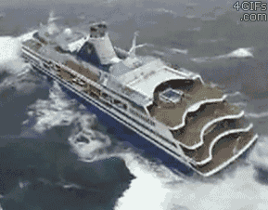
O perverso, na sua soberba, não investiga; que não há Deus são todas as suas cogitações.
Salmos 10:4

Slide 21
Porque, quanto ao Senhor , seus olhos passam por toda a terra, para mostrar-se forte para com aqueles cujo coração é totalmente dele; nisto procedeste loucamente; por isso, desde agora, haverá guerras contra ti.
2Crônicas 16:9
Bondade e misericórdia certamente me seguirão todos os dias da minha vida; e habitarei na Casa do Senhor para todo o sempre.
Salmos 23:6
Porque desde a antiguidade não se ouviu, nem com ouvidos se percebeu, nem com os olhos se viu Deus além de ti, que trabalha para aquele que nele espera.
Isaías 64:4

Slide 22
Contudo, não quereis vir a mim para terdes vida. Eu não aceito glória que vem dos homens; sei, entretanto, que não tendes em vós o amor de Deus. Eu vim em nome de meu Pai, e não me recebeis; se outro vier em seu próprio nome, certamente, o recebereis. Como podeis crer, vós os que aceitais glória uns dos outros e, contudo, não procurais a glória que vem do Deus único?
João 5:40-44
'E, quanto àqueles que pareciam ser de maior influência (quais tenham sido, outrora, não me interessa; Deus não aceita a aparência do homem), esses, digo, que me pareciam ser alguma coisa nada me acrescentaram;
Gálatas 2:6
Porventura, procuro eu, agora, o favor dos homens ou o de Deus? Ou procuro agradar a homens? Se agradasse ainda a homens, não seria servo de Cristo.
Gálatas 1:10

Slide 23
Humilhai-vos, portanto, sob a poderosa mão de Deus, para que ele, em tempo oportuno, vos exalte, lançando sobre ele toda a vossa ansiedade, porque ele tem cuidado de vós. Sede sóbrios e vigilantes. O diabo, vosso adversário, anda em derredor, como leão que ruge procurando alguém para devorar; resisti-lhe firmes na fé, certos de que sofrimentos iguais aos vossos estão-se cumprindo na vossa irmandade espalhada pelo mundo. Ora, o Deus de toda a graça, que em Cristo vos chamou à sua eterna glória, depois de terdes sofrido por um pouco, ele mesmo vos há de aperfeiçoar, firmar, fortificar e fundamentar. A ele seja o domínio, pelos séculos dos séculos. Amém!
1Pedro 5:6-11

